Slide 1
V9 2022년 11월 11일 수정

Slide 2
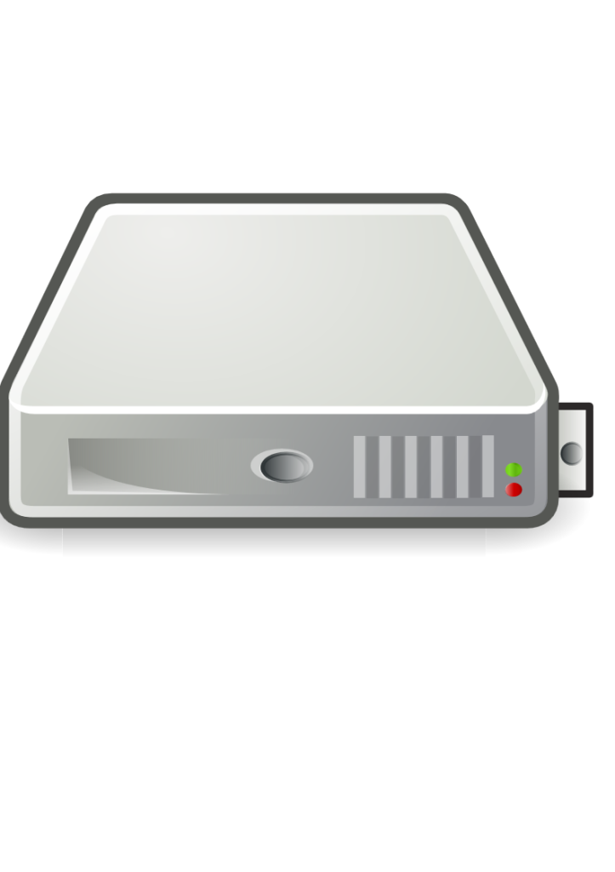
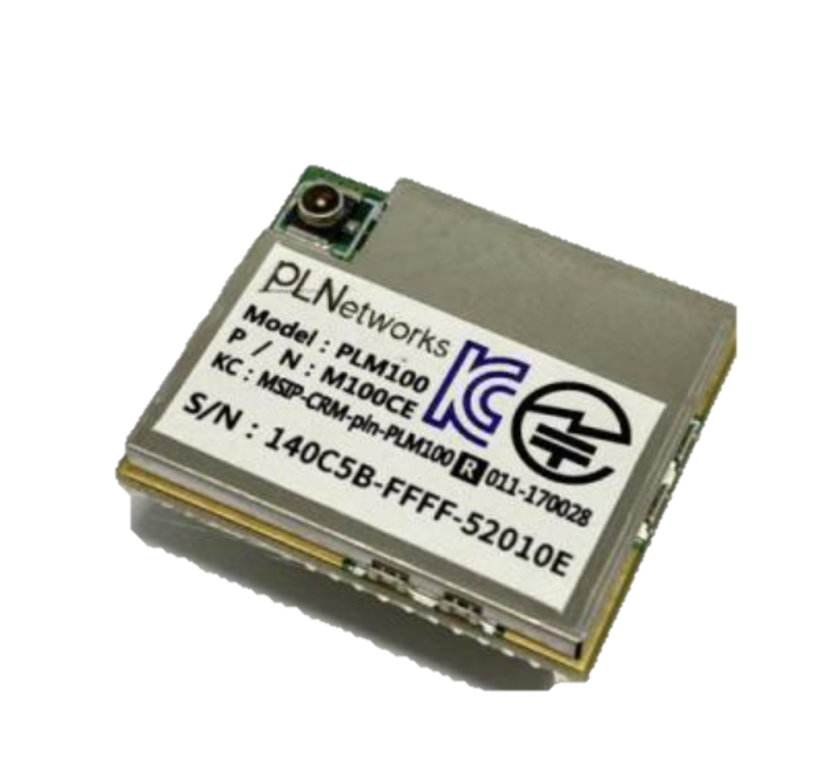







IoT
Back-end
스마트폰
사용자 단말기
LTE-M
메타버스 앱
Mobius 서버
에이전트
Wi-Fi
아두이노
라즈베리
파이
LoRa
동작
import
DB – MySQL
Photon서버 Firebase

